Slide 1

TASKIST EN HELT NY TODO-APP

Slide 2
Inledning
En presentation i två delar:
Projekt
Hur projektet har gått
- Scope, svårighet mm
Tips från coachen
- Förslag till nya utvecklare

Slide 3
Projektet

Slide 4
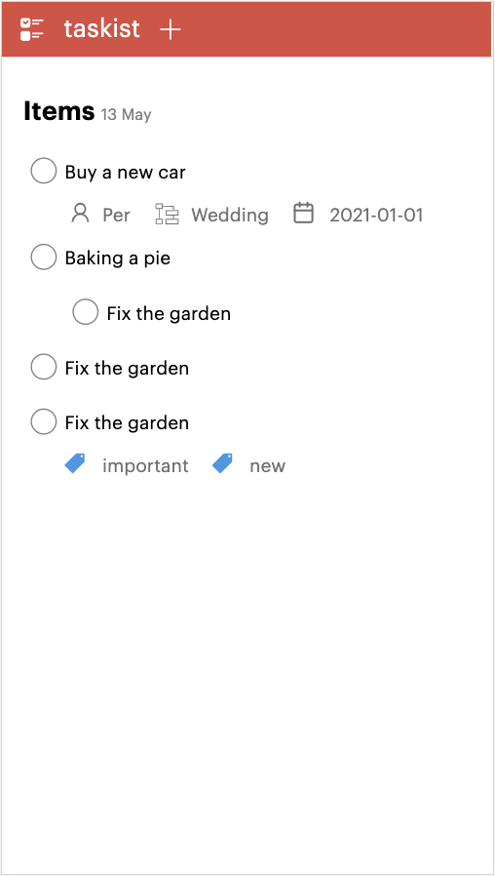
Taskist
En liten men användbar app
Demonstrera Symfony
Demonstrera Doctrine (ORM)
Målsättning
Hitta en bra balans mellan ambition och lagom scope
Använda ramverket på rätt sätt
Bra användbarhet
En app man kan visa upp

Slide 5
Lätt
Stor userbase som redan ställt de flesta frågor sedan tidigare
Bra dokumentation
Twig
- Liknar många andra template-system
- Hög läsbarhet
- Filter förenklar
- Integrerar väl med Doctrine (hämta relationsobjekt)
En del erfarenhet sedan tidigare (Symfony/Doctrine)

Slide 6
Medelsvårt
Ramverk ställer ofta frågan “Hur?”
- Vilken typ av relation?
- Var i ramverket behöver funktionen vara tillgänglig?
Intern funktionalitet i ramverket
- Var gränserna mellan komponenter går (Symfony/Doctrine/Twig)
- Skapa entiteter/migreringar etc
- Service containers
- Repositories och managers (Doctrine)
- Relationer i ORM:et (OneToMany)

Slide 7
Vårt scope
Fokuserat på våra datamodeller i Doctrine
- Items
- People
- Projects
- Tags
ManyToMany
- Items har flera Tags
OneToMany
- En Item har flera under-Items (hierarki)

Slide 8
Tid
Projektet tog cirka en vecka
Ett lagom scope med lite tid över till dokumentation och presentation
Sammanfattningsvis
Ett lagom stort projekt
Möjlighet till reflektion hur ett ramverk fungerar internt
Kreativ process i utvecklingen
- Användbarhet, taggar, visuell kommunikation

Slide 9
Sammanfattningsvis om kursen
Lite friare ramar
- Möjligheter att utvecklas
- Mer research (läsa dokumentation)
- Ett större ansvar
Mer fokus på arkitektur än kodning

Slide 10
Tips från coachen

Slide 11
Generellt sätt
Ramverk är kraftfulla
Kan vara svåra till en början
Fördelar
- Gör att utvecklaren kan fokusera på applikationen
- Sparar tid
- Förenklar repetitiva moment t ex skapa tabeller
- Gör mycket av det som är tråkigt

Slide 12
Nackdelar
Kräver att utvecklaren “tänker större”
Mer arkitekturtänk
Ställer ofta frågan “Var/hur?”
- Var passar funktionen in i ramverket?
- Var behöver funktionen vara tillgänglig?
- Hur behöver funktionen vara återanvändbar?
- Hur kan man vidareutveckla funktionalitet?

